Slide 1
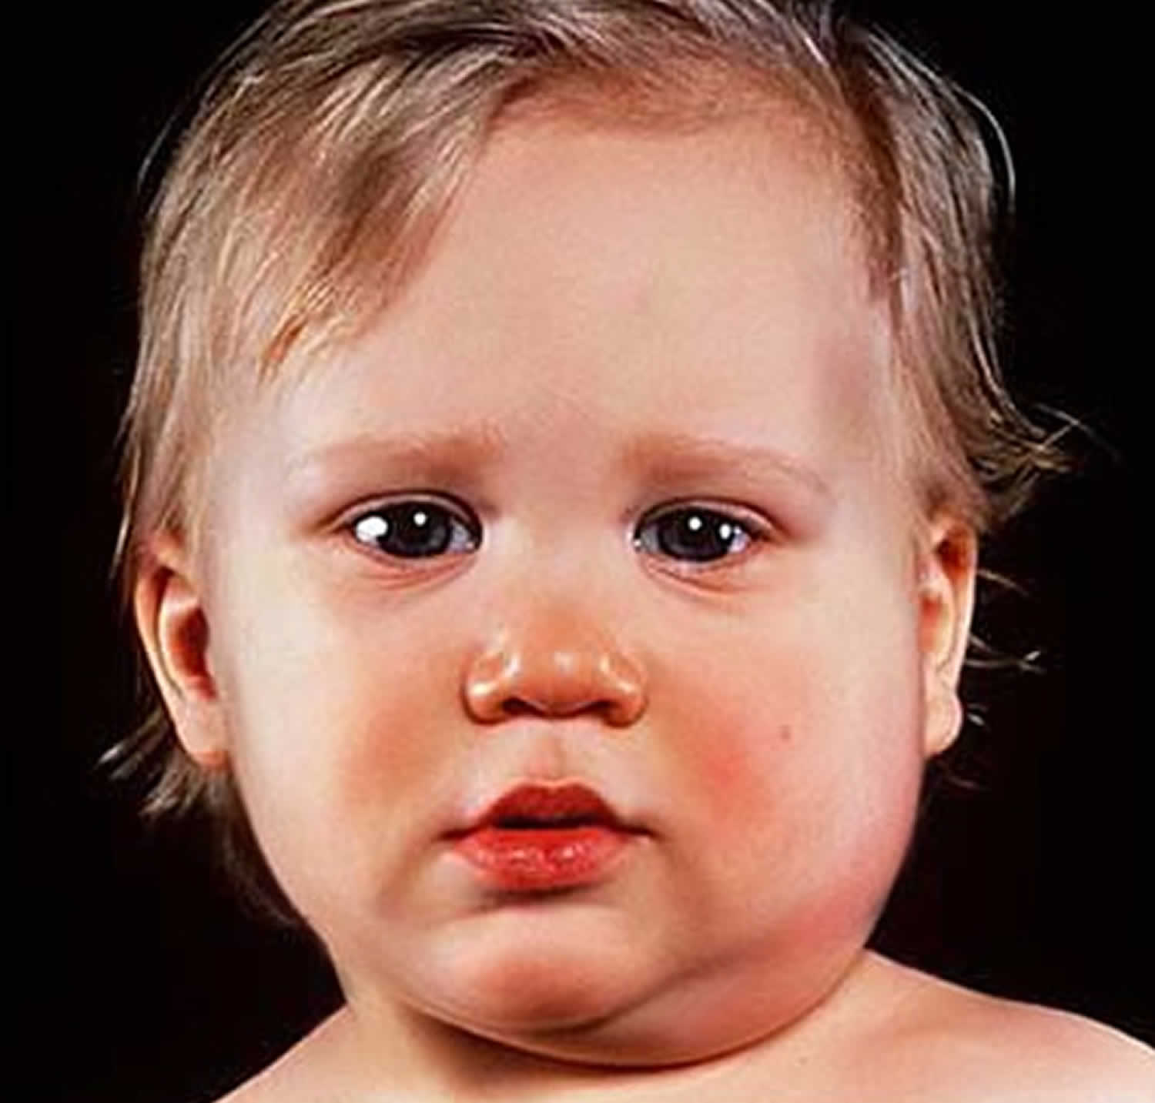
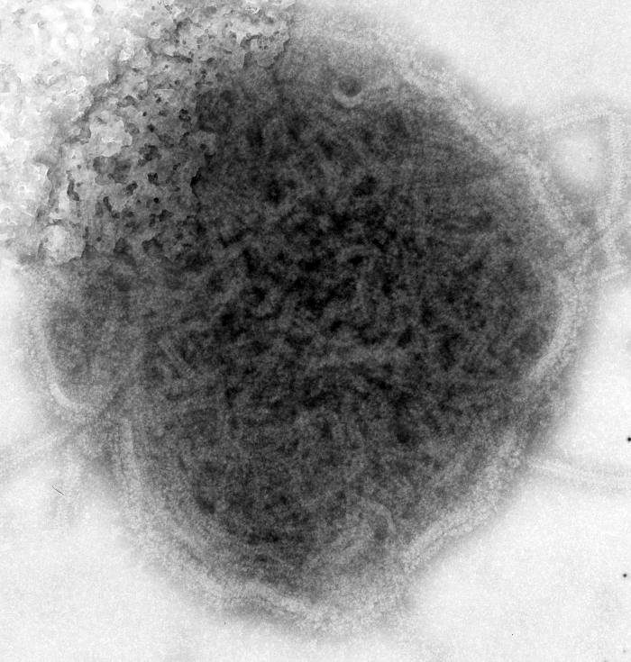
Выполнила:Антоненко Е.В Проверила:Лопатина Т.Н
Профилактика
Паротит – острая вирусная инфекция, характеризующаяся поражением слюнных желез, других железистых органов и центральной нервной системы.
Инкубационный период (отрезок времени от момента заражения до развития симптомов) составляет 11–23 дней.
Путь передачи инфекции – воздушно-капельный (при кашле, чихании, разговоре).
Возбудителем эпидемического
Паротита
является парамиксовирус Pneumophila parotiditis, носителем которого может быть только человек.
Во внешней среде он крайне неустойчив и разрушается при: воздействии высокой температуры – кипячении, ошпаривании, обработке паром, проглаживании.
Основу профилактики эпидемического паротита составляет плановая вакцинация, которая проводится согласно Национальному календарю профилактических прививок. Иммунизация осуществляется в возрасте 12 месяцев, ревакцинация — в 6 лет. По эпидемическим показаниям (в случае контакта с больным) проводят вакцинацию лиц более старшего возраста.
Лечение
Больных эпидемическим паротитом можно лечить дома. Госпитализируют больных тяжёлыми осложненными формами и по эпидемиологическим показаниям. Изолируют больных дома в течение 9 дней. В детских учреждениях, где выявлен случай заболевания паротитом, устанавливается карантин на 21 день.
Эпидемический паротит

